Slide 1

ĐỊA LÍ 6
Giáo viên: Trịnh Thị Nàng Hương

Slide 2



các em cho biết:
Khoảng cách từ nhà đến trường của em là bao nhiêu km? Hãy mô tả lại hành trình di chuyển của em từ nhà đến trường.

Slide 3
Vậy để vẽ lược đồ từ nhà đến trường thì các em phải thực hiện các bước nào? Để biết được điều này, lớp chúng ta cùng tìm hiểu qua bài học hôm nay.

Slide 4

Tiết 9 BÀI 4
LƯỢC ĐỒ TRÍ NHỚ
  LƯỢC ĐỒ TRÍ NHỚ
  VẼ LƯỢC ĐỒ TRÍ NHỚ

Slide 5
I. LƯỢC ĐỒ TRÍ NHỚ
Bằng xe máy, chúng tôi xuất phát từ Hà Nội đi về hướng Nam dọc theo quốc lộ 1 A. Dừng ở một trạm ven đường trong thành phố Phủ Lý (Hà Nam), sau đó chúng tôi tiếp tục di chuyển. Sau hơn 3 giờ đồng hồ, chúng tôi đã có mặt ở thành phố Ninh Bình. Từ đây, theo đại lộ Tràng An về hướng Tây khoảng 6 km, danh thắng Tràng An hiện ra trước mắt chúng tôi với khung cảnh thật đẹp.

Slide 6
Hãy vẽ lại hành trình của chuyến đi được mô tả trong đoạn văn trên.

Slide 7

Thủ đô Hà Nội
Thành phố Phủ Lý
Thành phố Ninh Bình
Danh thắng
Tràng An

Slide 8
Lược đồ trí nhớ là gì?

Slide 9
Lược đồ trí nhớ là hình ảnh về một địa điểm hoặc một khu vực cụ thể trong tâm trí của con người.

Slide 10
Nêu công dụng của
lược đồ trí nhớ.

Slide 11
- Công dụng của lược đồ trí nhớ:
+ Giúp chúng ta định hướng di chuyển từ nơi này đến nơi khác bằng cách vẽ phác hoạ tuyến đường đi.
+ Giúp chúng ta hiểu về thế giới xung quanh, sắp xếp không gian và thể hiện lại các đối tượng, phác hoạ hình ảnh của một địa điểm, một hành trình hoặc một vùng nào đó.

Slide 12
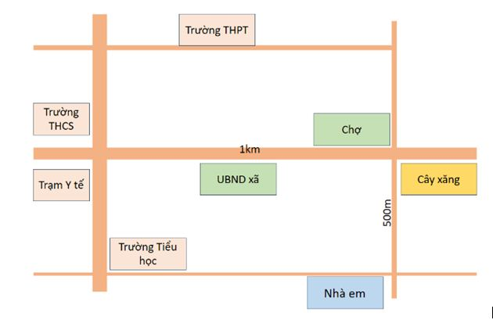
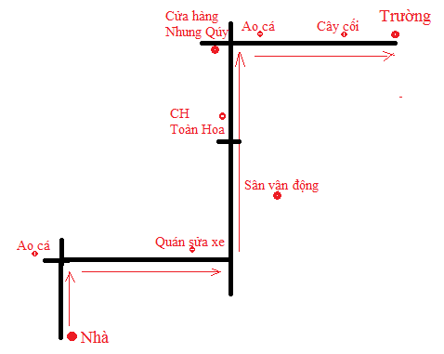
II. VẼ LƯỢC ĐỒ TRÍ NHỚ

Slide 13
Học sinh đọc nội dung sau:
- Hình dung: nhớ lại và suy nghĩ về nơi mà em sẽ vẽ lược đồ. Ví dụ: khu phố, thôn xóm nơi em đang sống, ngôi trường em đang học tập, đường đi từ nhà đến trường.
- Sắp xếp không gian: Suy nghĩ về tất cả những hình ảnh em có về nơi đó và sắp xếp chúng lại với nhau trong tư duy của mình.
- Vị trí bắt đầu: là địa điểm hoặc khu vực em chọn để phác thảo lược đồ của mình. Nó có thể là nhà của em, trường học hoặc một địa điểm bất kì.

Slide 14
Nêu các bước vẽ lược đồ trí nhớ.

Slide 15
Các bước vẽ lược đồ trí nhớ
- Hình dung: nhớ lại và suy nghĩ về nơi mà em sẽ vẽ lược đó.
- Sắp xếp không gian: Suy nghĩ về tất cả những hình ảnh em có về nơi đó và sắp xếp chúng lại với nhau trong tư duy của mình.
- Vị trí bắt đầu: là địa điểm hoặc khu vực em chọn để phác thảo lược đồ của mình. Nó có thể là nhà của em, trường học hoặc một địa điểm bất kì.

Slide 16
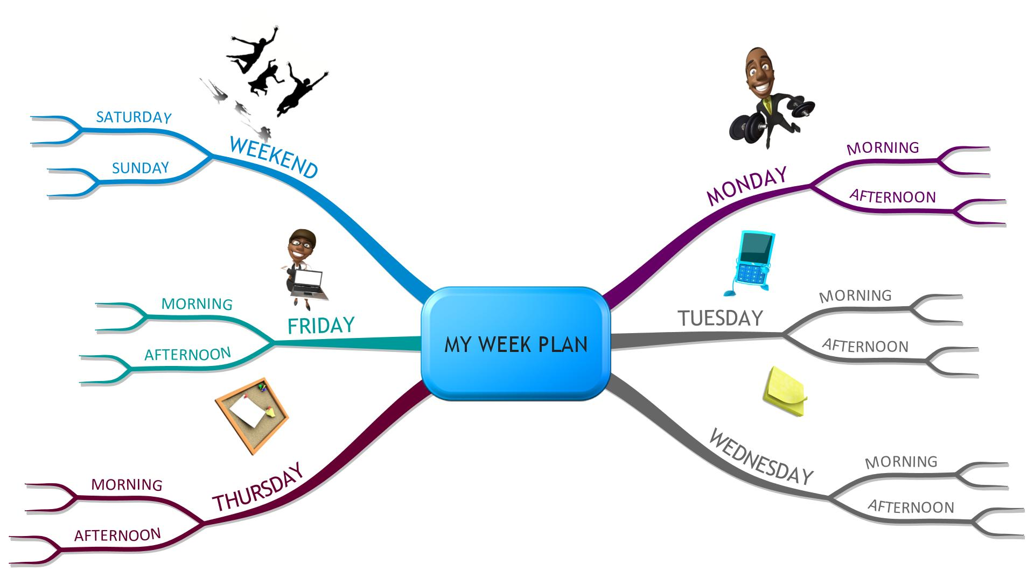
Kế hoạch trong tuần của tôi
Thứ 7
Cuối tuần
Sáng
CN
Thứ 2
Trưa
Kế hoạch tuần … của tôi
Sáng
Sáng
Thứ 3
Thứ 6
Trưa
Trưa
Thứ 4
Sáng
Sáng
Thứ 5
Trưa
Trưa

Slide 17
Luyện tập và vận dụng

Slide 18
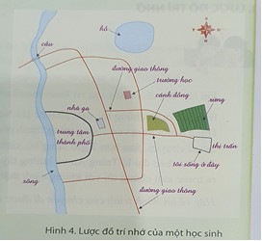
Dựa vào hình 4 Lược đồ trí nhớ của 1 HS SGK tr124 và kiến thức đã học, hãy trả lời các câu hỏi sau:
Câu 1.Từ thị trấn đến trường học sẽ đi qua những đối tượng địa lí nào?
Câu 2. Đối tượng địa lí nào kéo dài từ bắc đến nam ở rìa phía tây lược đồ? Hồ nằm ở hướng nào trên lược đồ.

Slide 19
Câu 1: Từ thị trấn đến trường học sẽ đi qua những đối tượng địa lí: cánh đồng, rừng.
Câu 2: Đối tượng địa lí kéo dài từ bắc đến nam ở rìa phía tây lược đồ: sông. Hồ nằm ở hướng bắc trên lược đồ.

Slide 20



THỬ THÁCH CHO EM
Hãy tưởng tượng và vẽ lại lược đồ trí nhớ từ nhà em đến Trường THCS Phú Mỹ.
Tìm kiếm thông tin trên sách, báo và Internet
Thời gian 1 tuần
Cá nhân

Slide 21

XÂY DỰNG
MÔI TRƯỜNG HỌC ĐƯỜNG
HẠNH PHÚC, AN TOÀN,
THÂN THIỆN VÀ VĂN MINH.

Slide 22

Chúc các em
chăm ngoan, học giỏi.

